Slide 1

A szemét útja
Készítette: Szabó Bianka
Felkészítő tanár: PaedDr. Spek Krisztina
Iskola: Magyar Tannyelvű magán szakközépiskola, Gúta

Slide 2

Manapság nagyon felkapott téma és korunk egyik nagy problémája a környezetszennyezés, illegális szemétlerakóhelyek. Mi nem vesszük komolyan, ám könnyen és egyszerűen hozzá tudunk járulni a környezetvédelemhez.
Először is ismerkedjünk meg néhány alapfogalommal :

Slide 3

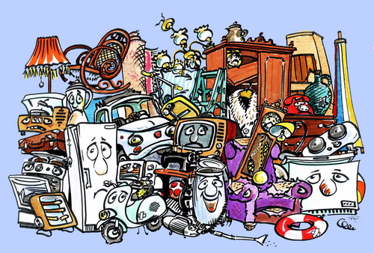
Mi is az a hulladék?

Slide 4
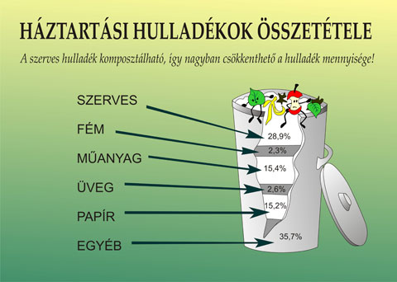
Egyes megfogalmazás szerint hulladéknak vagy szemétnek azokat a tárgyakat nevezzük, amelyek az ember mindennapi élete során keletkeznek és a keletkezésük helyén feleslegessé váltak.
Más megfogalmazás szerint :
a szemét olyan, számunkra már feleslegessé vált anyag, melyet nem tudunk, vagy nem akarunk újrahasznosítani.
A hulladék olyan feleslegessé vált anyag, melyet szelektíven gyűjtünk és ezáltal lehetővé tesszük az újrahasznosítását.

Slide 5
Hulladékhasznosítás
A hulladékok hasznosítása mindig jelen volt a társadalomban, kiegészítette a természetes lebomlási folyamatokat. Az „ipari méretű” hulladékhasznosítás új keletű dolog, ahogy a nem lebomló és erősen mérgező hulladékok vagy szemét megjelenése is az.

Slide 6

szelektív hulladékgyűjtés
Újrahasznosítás,

Slide 7
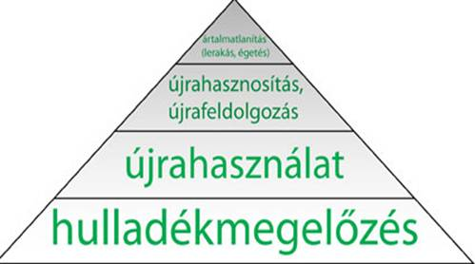

Slide 8
Az újrahasznosítás fontossága
Napjainkban egyszerűen nincs más lehetőség, az újrafeldolgozásé a jövő. Mindannyian tudjuk, hogy a háztartási szemét, amit nap mint nap termelünk, hatalmas mértékben szennyezi környezetünket.
Az újrahasznosítás az a folyamat, amikor a hulladékokat összegyűjtik és újra használható dolgot készítenek belőle.

Slide 9
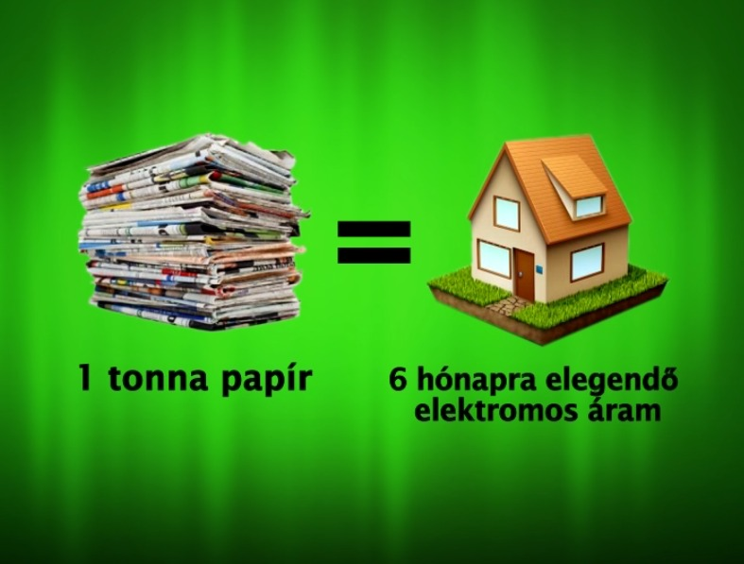

Slide 10
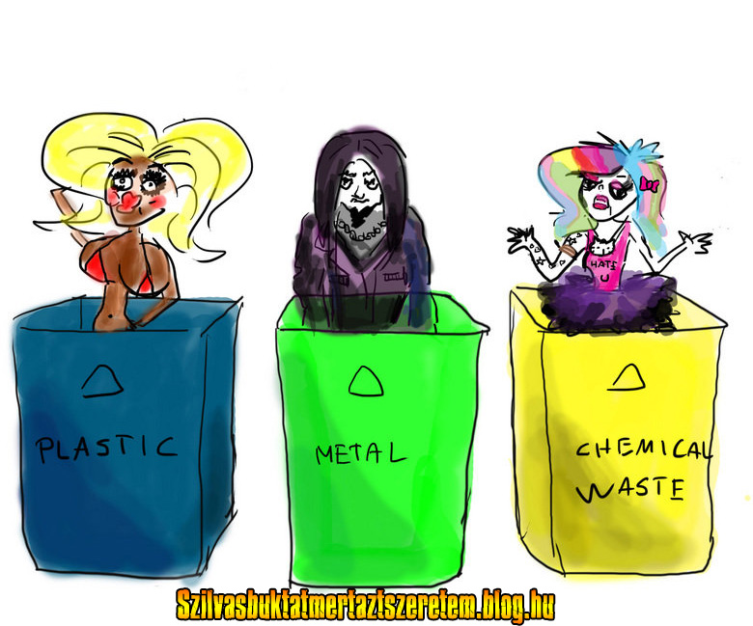
Újrahasznosítható termékek :
műanyag
alumínium
üveg
műanyag zacskó
műanyag evőeszköz
hungarocell
polisztirol
tejes és üdítős dobozok
újságok, magazinok
szórólapok
papír
karton

Slide 11
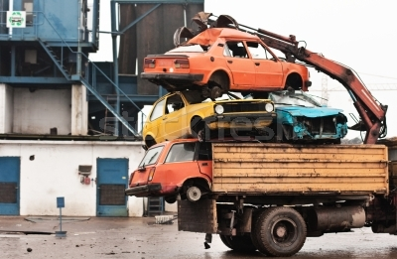
Léteznek speciális hulladékot újrahasznosító üzemek is, ilyen hulladékok például :
szemüveg
asztali számítógép
billentyűzetek
laptopok és elemek
mobilok és akkumlátorok
televíziók
autók

Slide 12
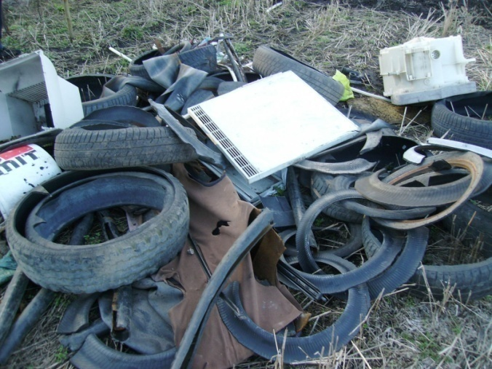
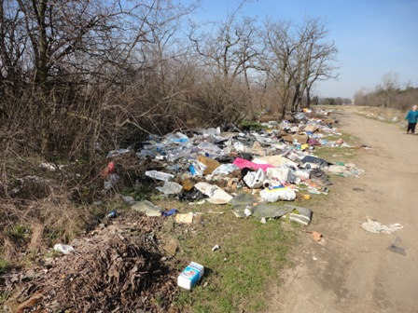
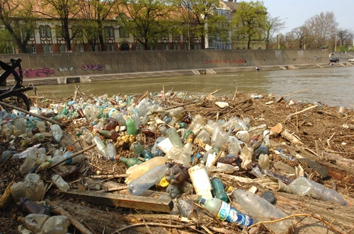
Az újrahasznosítás közérzet és higiénia szempontjából is fontos, hiszen sehol sem szép látvány szeméthegyek mellett elsétálni, nemcsak csúfítja a környezetet, de különféle betegségeket is okozhatnak, baktériumok legfőbb elszaporodási helye, valamint kellemetlen bűzzel is jár.

Slide 13
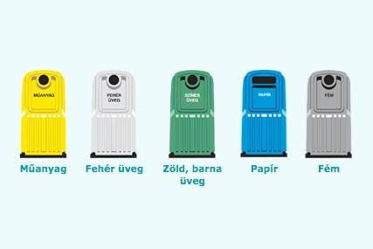
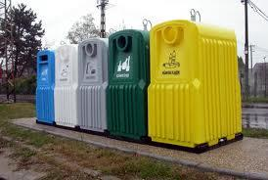
Mi annyit tudunk tenni, hogy a háztartásunkban megfelelően szelektáljuk az általunk keletkezett hulladékot, amit aztán elszállítanak a kijelölt szemétlerakóhelyekre, majd egy részét újrahasznosítják, illetve az utcákon, közhelyeken az arra kijelölt helyre dobjuk szemetünket.

Slide 14
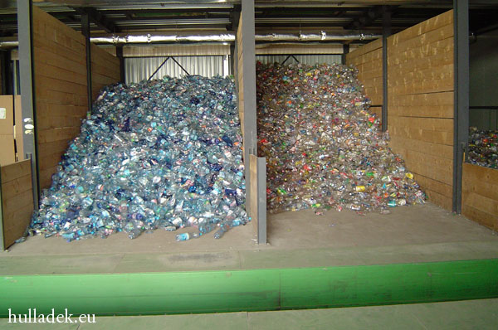
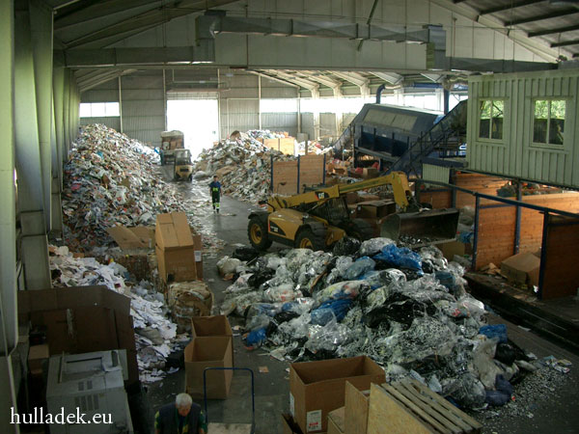
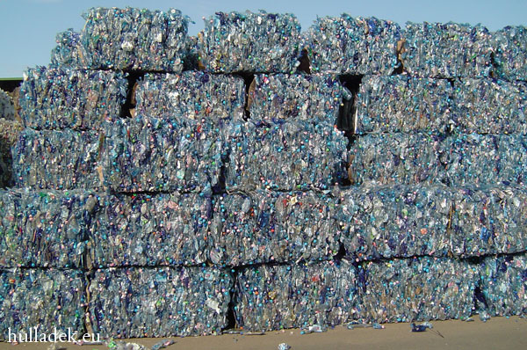
Újrahasznosító telepek :

Slide 15

A műanyag hulladékok bemutatása és hasznosítása

Slide 16
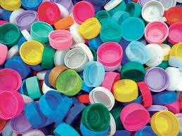
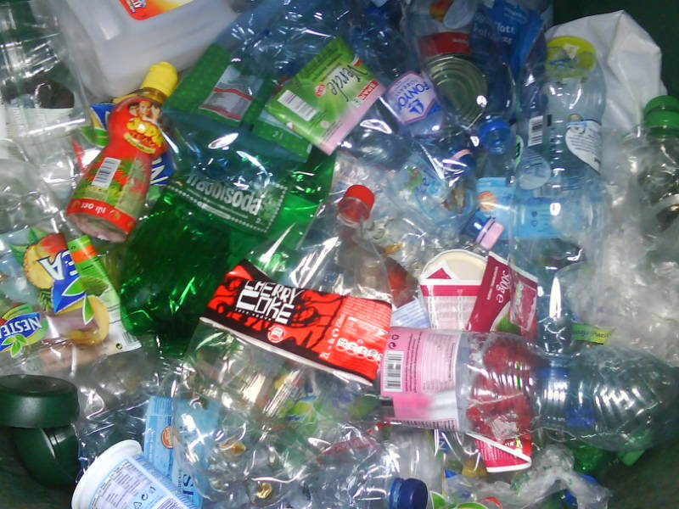
A műanyagipar a 60-as években indult fejlődésnek. Oka, a fogyasztói társadalom őrületes mennyiségi igénye. A csomagolóiparban való alkalmazása, hihetetlen mértékű eldobó csomagolóanyagot jelent.

Slide 17
ÉVENTE 300.000 TONNA MŰANYAG HULLADÉK KELETKEZIK !
_______________________________________________________________________________________________________________________________
Környezeti hatásai :
lebomlási ideje még nem ismert, akár évszázadokig állhat elzárt közegben
égetésekor adalékanyagaikor rákkeltő anyagok keletkeznek (légúti megbetegedéseket okozhatnak).
mérgező melléktermékek keletkeznek a gyártásuk során
a természetben sok állat életét veszélyeztetik
PVC gyerekjátékokban levő adalékok, a gyermek szerveze-
tébe is bekerülhetnek.

Slide 18

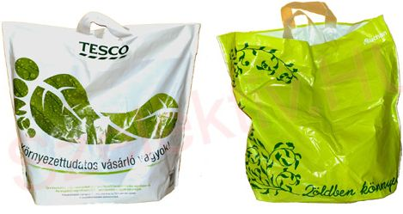
Amit tehetünk :
Változtatni kell vásárlási szokásainkon!
Ne használjunk műanyag zacskót! Vigyünk magunkkal papír, vagy textil szatyrot.

Slide 19
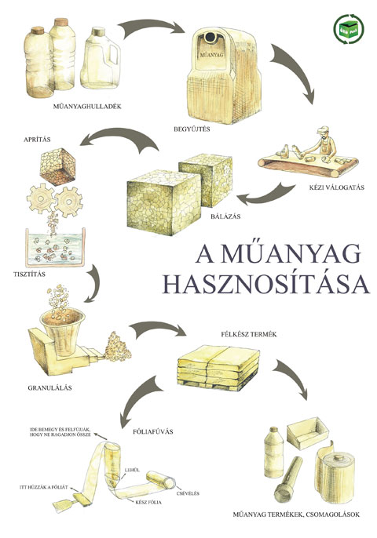

Slide 20
Az újra felhasználás arra is jó, hogy otthonunkban a feleslegessé vált tárgyainkat felhasználjuk más kiegészítőként, így nem kell őket kidobnunk, pénzt is megtakarítunk, valamint nagyon mutatósak :

Slide 21
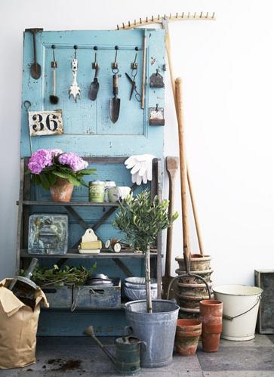
Kerti szerszámos - öreg ajtóból

Slide 22
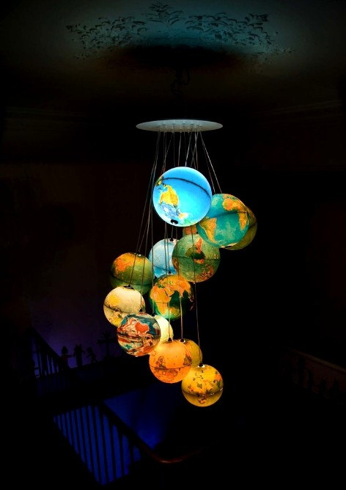

Slide 23
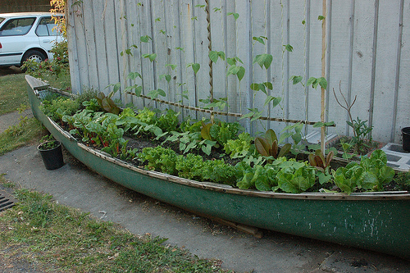
Fűszerkert – a lyukas kenuból

Slide 24
Köszönöm a figyelmet ! ☺

Slide 25
Felhasznált irodalom : http://mokkamekka.blogspot.sk/2011/06/recycling-kreativ-ujrahasznositas.html http://kornyezetbarat.hulladekboltermek.hu/hulladek/hulladekhierarchia/ujrafeldolgozas/ http://www.kamaszpanasz.hu/hirek/zoldovezet/732/ujrahasznositas

